Slide 1


Оптимизация процесса
предоставления муниципальной услуги
«Присвоение адреса объекту адресации, изменение и аннулирование такого адреса»

Slide 2



Карточка проекта «Оптимизация процесса предоставления муниципальной услуги «Присвоение адреса объекту адресации, изменение и аннулирование такого адреса»
СОГЛАСОВАНО
Заместитель Мэр ЗАТО Северск по экономике и финансам
_________________ В.Ю.Трапезников
« 30 » апреля 2025 г.
УТВЕРЖДАЮ
Мэр ЗАТО Северск
_________________ Н.В.Диденко
« 30 » апреля 2025 г.
1. ВОВЛЕЧЕННЫЕ ЛИЦА И РАМКИ ПРОЕКТА
2. ОБОСНОВАНИЕ ВЫБОРА
Заказчик процесса: | Мэр ЗАТО Северск Н.В.Диденко
Периметр проекта: | Комитет архитектуры и градостроительства Администрации ЗАТО Северск
Владелец процесса: | Комитет архитектуры и градостроительства Администрации ЗАТО Северск (Комитет) С.А.Бадарханов
Руководитель проекта: | заместитель Мэра ЗАТО Северск по экономике и финансам В.Ю.Трапезников
Команда проекта: | начальник отдела Генплана Комитета Ю.К.Барнашова главный специалист отдела Генплана Комитета Г.В.Пироговская главный специалист Правового комитета Администрации ЗАТО Северск О.Ю.Разумова
Ключевой риск | Причины
Снижение уровня удовлетворённости заявителей качеством предоставляемой муниципальной услуги | недостаточный уровень использования заявителями ЕПГУ при подаче заявления о предоставлении муниципальной услуги отсутствие обратной связи от заявителей об уровне удовлетворенности качеством предоставляемой муниципальной услуги низкая информированность заявителей о порядке получения муниципальной услуги
4. КЛЮЧЕВЫЕ СОБЫТИЯ
Старт проекта: проведение установочного совещания и обучение команды определение периметра проекта и границ процесса | 30.04.2025-13.05.2025
Диагностика текущего состояния и определение целевого состояния: разработка карты текущего состояния процесса сбор фактических данных по процессу разработка карты целевого состояния процесса формирование проекта плана мероприятий | 30.04.2025-20.06.2025
Внедрение улучшений: утверждение плана мероприятий внедрение мероприятий по достижению целей проекта мониторинг достигнутых результатов | 20.06.2025-30.07.2025
Закрытие результата и завершение проекта: защита результатов проекта сбор обратной связи участников проекта | 30.07.2025-26.09.2025
3. ЦЕЛЕВЫЕ ПОКАЗАТЕЛИ ПРОЕКТА
Наименование показателя | Текущее значение | Целевое значение
Предусмотрена обязанность при приеме заявления на получение услуги проинформировать заявителя о действиях, которые от него ожидаются в рамках получения услуги | Нет | Да
Определены условия, при которых услуга проверяется на соответствие потребностям клиентов и при необходимости направляется на реинжиниринг | Нет | Да
Соответствие муниципальной услуги описаниям целевых состояний (ОЦС) типовых муниципальных услуг | 94,12% | 100,0%

Slide 3
1. Карта текущего состояния процесса
Подача заявления и приложенных к нему документов в бумажном виде в приемную Комитета
Заявитель не информируется о действиях, ожидаемых от него в процессе оказания услуги
Регистрация документов в Системе электронного документооборота (СЭД)
Вынесение резолюции для исполнения отделу Генплана Комитета председателем Комитета в СЭД
Вынесение резолюции начальником отдела Генплана Комитета, передача документов на исполнение специалисту
Формирование специалистом запроса необходимых сведений в рамках системы межведомственного взаимодействия (СМЭВ)
Получение специалистом ответа на запрос посредством СМЭВ
Регистрация документов на бумажном носителе
Вынесение резолюции для исполнения на бумажном носителе
Внесение пакета документов заявителя на ПГС специалистом
Регистрация постановления на бумажном носителе с внесением скан копии в СЭД
Подписание постановление Мэром ЗАТО Северск на бумажном носителе
Доставка проекта постановления на бумажном носителе в Общий отдел АЗС
Согласование проекта постановления в СЭД
Подготовка проекта постановления о присвоении адреса объекту адресации (в СЭД)
Подготовка специалистом проекта решения о предоставлении услуги либо об отказе в предоставлении услуги
Анализ документов заявителя, и сведений, полученных посредством СМЭВ, на наличие оснований для отказа в услуге
Подготовка заверенной копии решения на бумажном носителе
Формирование специалистом комитета проекта решения на ПГС
Уведомление Мэра о проекте решения на ПГС
Подписание Мэром ЗАТО Северск решения на ПГС
Принятие решения об отказе в предоставлении услуги на бумажном носителе
Получение заявителем решения об отказе на бумажном носителе
Не приняты условия для реинжиниринга
Получение заявителем решения о присвоении адреса объекту адресации
Не приняты условия для реинжиниринга
Формирование специалистом проекта решения на ПГС
Подписание руководителем решения на ПГС
Доставка заверенной копии решения в приемную Комитета
Передача заверенной копии решения в отдел Генплана Комитета для передачи заявителю
Информирование заявителя о готовности решения о присвоении адреса объекту адресации
пунктиром обозначены процессы-дублеры
красным обозначено отклонение от целевого состояния

Slide 4
2. Карта целевого состояния процесса
Подача заявления и приложенной к нему схемы в бумажном виде в приемную Комитета
Регистрация документов в Системе электронного документооборота (СЭД)
Вынесение резолюции для исполнения отделу Генплана председателем Комитета в СЭД
Вынесение резолюции начальником отдела Генплана, передача документов на исполнение специалисту
Формирование специалистом запроса необходимых сведений в рамках системы межведомственного взаимодействия (СМЭВ)
Получение специалистом ответа на запрос посредством СМЭВ
Информирование заявителя о действиях, которые от него ожидаются в рамках получения услуги
Регистрация документов на бумажном носителе
Вынесение резолюции для исполнения на бумажном носителе
Внесение пакета документов заявителя на ПГС специалистом
Регистрация постановления на бумажном носителе и внесение скан копии в СЭД
Подписание постановления Мэром ЗАТО Северск на бумажном носителе
Доставка проекта постановления на бумажном носителе в Общий отдел АЗС
Согласование проекта постановления в СЭД
Подготовка проекта постановления о присвоении адреса объекту адресации (в СЭД)
Подготовка специалистом проекта решения о предоставлении услуги либо об отказе в предоставлении услуги
Анализ документов заявителя, и сведений, полученных посредством СМЭВ, на наличие оснований для отказа в услуге
Подготовка 2-х заверенных копий решения на бумажном носителе (с синими печатями)
Формирование специалистом проекта решения на ПГС
Уведомление Мэра о проекте решения на ПГС
Подписание Мэром ЗАТО Северск решения на ПГС
Принятие решения об отказе в предоставлении услуги на бумажном носителе
Получение заявителем решения об отказе на бумажном носителе,, информирование об анкетировании
Получение заявителем утвержденного постановления информирование об анкетировании
Формирование специалистом проекта решения на ПГС
Подписание руководителем решения на ПГС
Доставка заверенной копии решения в приемную Комитета
Передача заверенных копии решения в отдел Генплана для передачи заявителю
Информирование заявителя о готовности решения о присвоении адреса объекту адресации
Получение обратной связи через анкетирование на сайте Администрации
Принятие решения о реинжиниринге согласно принятым условиям
Фиолетовым выделены изменения схемы процесса

Slide 5
План мероприятий
по достижению целевого состояния
№ п/п | Наименование параметра, по которому присутствует несоответствие | Мероприятие по приведению в соответствие | Ответственный | Срок реализации | Статус на 26.08.2025
1 | Предусмотрена обязанность при приеме заявления на получение услуги проинформировать заявителя о действиях, которые от него ожидаются в рамках получения услуги | Подготовка и направление на согласование изменений в административный регламент оказания муниципальной услуги, закрепляющих обязанность ответственного лица информировать заявителя о действиях, которые от него ожидаются в рамках получения услуги | Барнашова Ю.К. | 30.07.2025 | Реализуется
 |  | Утверждение изменений в административный регламент оказания муниципальной услуги и должностную инструкцию специалиста, закрепляющих обязанность ответственного лица информировать заявителя о действиях, которые от него ожидаются в рамках получения услуги |  | 20.09.2025 | Ожидает реализации
2 | Определены условия, при которых услуга проверяется на соответствие потребностям клиентов и при необходимости направляется на реинжиниринг | Определение ответственных лиц за качество оказания муниципальной услуги | Бадарханов С.А. | 01.07.2025 | Реализовано
 |  |  |  | 01.07.2025 | Реализовано
 |  | Утверждение распоряжением Администрации ЗАТО Северск реестра межведомственных и внутриведомственных процессов
 |  |  |  | 20.09.2025 | Реализовано
 |  | Определение условий и порядка проведения проверки процесса оказания муниципальной услуги на соответствие потребностям клиентов

Slide 6
№ п/п | Наименование параметра, по которому присутствует несоответствие | Мероприятие по приведению в соответствие | Ответственный | Срок реализации | Статус на 22.08.2025
3 | Предусмотрена возможность оставить обратную связь об услуге во всех точках ее предоставления | Утверждение Порядка сбора и анализа обратной связи от внешних и внутренних клиентов органов и структурных подразделений Администрации ЗАТО Северск | Негодина Е.А. | 01.07.2025 | Реализовано
 |  | Проработка технической возможности размещения на официальном сайте Администрации ЗАТО Северск опросника для оценки качества оказания муниципальной услуги | Олейников А.В. | 01.08.2025 | Реализовано
 |  | Разработка анкеты обратной связи для получателей муниципальной услуги | Олейников А.В. | 30.08.2025 | Реализовано
 |  | Размещение на официальном сайте Администрации ЗАТО Северск опросника для оценки качества оказания муниципальной услуги, размещение QR-кода со ссылкой на опросник в местах оказания услуги | Олейников А.В. Бадарханов С.А. | 20.09.2025 | Реализовано
4 | Определены условия, при которых услуга проверяется на соответствие потребностям клиентов и при необходимости направляется на реинжиниринг | Определение ответственных лиц за качество оказания муниципальной услуги | Бадарханов С.А. | 01.07.2025 | Реализовано

Slide 7
ТЕКУЩЕЕ СОСТОЯНИЕ РЕАЛИЗАЦИИ Плана
Реализовано
Определены ответственные за качество за оптимизацию и повышение качества предоставляемых муниципальных услуг (распоряжение Администрации ЗАТО Северск от 24.06.2025 № 535-ра)
Реализовано
Реализована техническая возможность получения обратной связи путем анкетирования получателей муниципальных услуг, путем размещения анкеты обратной связи на сайте Администрации ЗАТО Северск, а также QR-кодов на стендах и в местах оказания услуг
Реализовано
Приняты изменения в административный регламент предоставления муниципальной услуги (постановление Администрации ЗАТО Северск от 02.10.2025 № 2406-па)
Утвержден Реестр межведомственных и внутриведомственных процессов (распоряжение Администрации ЗАТО Северск от 27.06.2025 № 558-ра)
Утвержден Порядок сбора и анализа обратной связи от внешних и внутренних клиентов, и определены условия и порядок проведения проверки процесса оказания муниципальной услуги на соответствие потребностям клиентов (распоряжение Администрации ЗАТО Северск от 27.06.2025 № 557-ра)
Внесение изменений в должностную инструкцию инспектора приемной (делопроизводителя) с дополнением обязанностью при приемке документов от заявителей информировать заявителей о действиях, которые от него ожидаются в рамках получения услуги. (распоряжение Администрации ЗАТО Северск от 18.08.2025 № 65-рм)

Slide 8
ОЖИДАЕМЫЙ РЕЗУЛЬТАТ
При подаче документов заявитель проинформирован о действиях, которые от него ожидаются в рамках получения муниципальной услуги
Созданы условия, при которых муниципальная услуга проверяется на соответствие потребностям клиентов и при необходимости направляется на реинжиниринг
Достигнуто 100%-е соответствие описаниям целевого состояний типовых муниципальных услуг
Сокращена нагрузка на сотрудников за счет исключения 2-х дублирующих функций
При оказании муниципальной услуги предусмотрена возможность получить обратную связь от заявителя о качестве оказания услуги

Slide 9
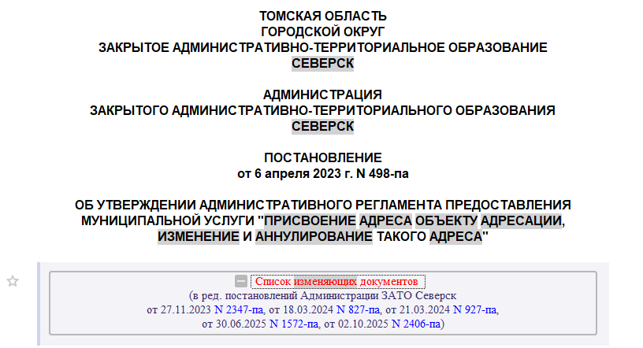
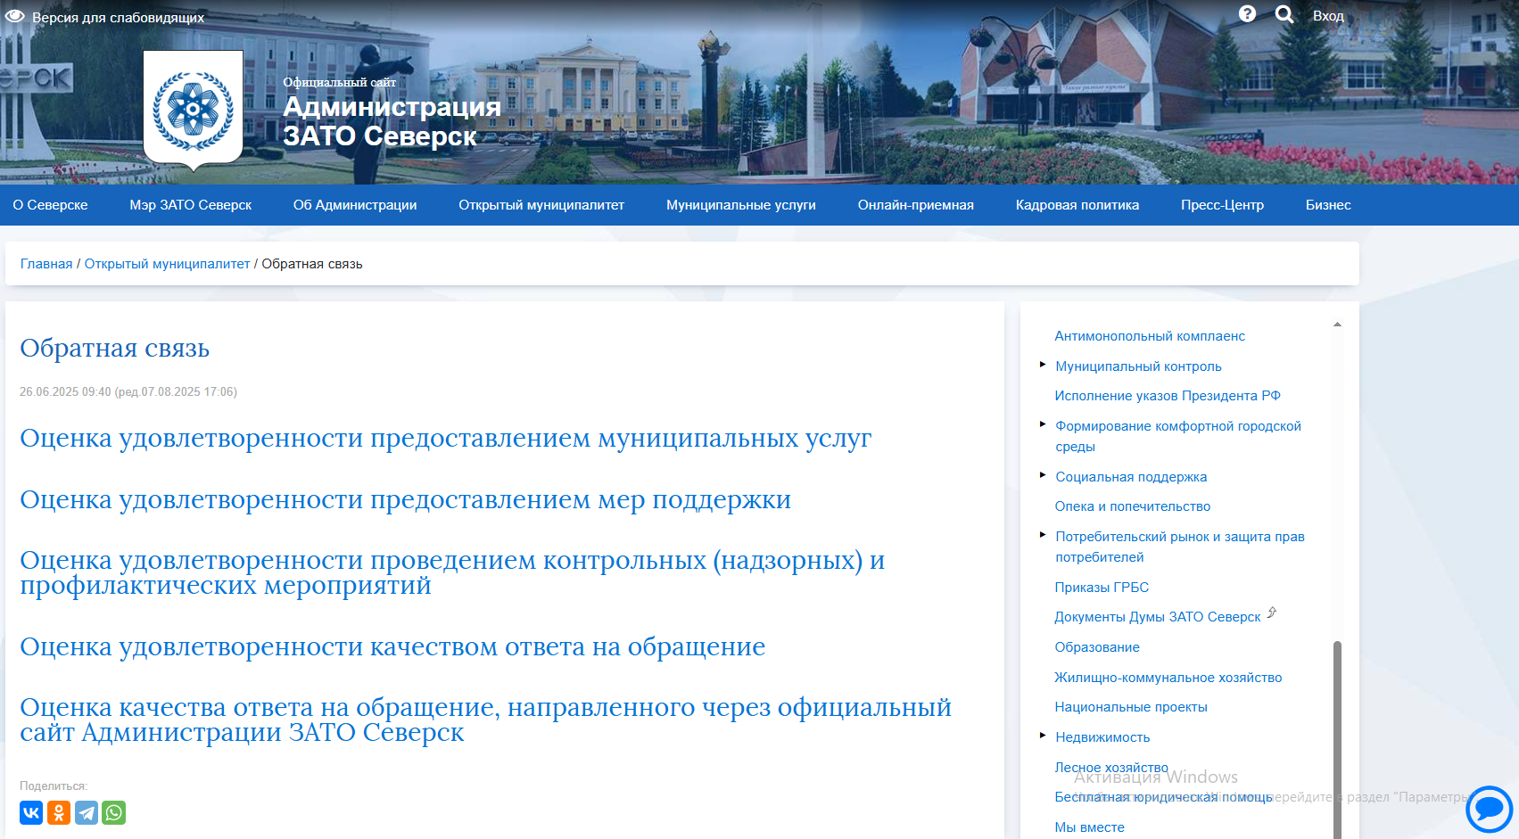
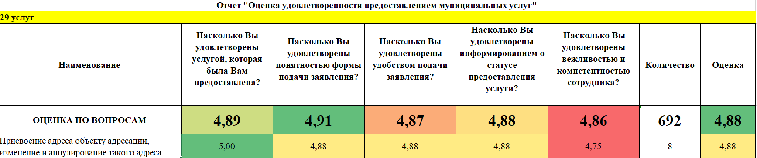
ЗАКРЫТИЕ РЕЗУЛЬТАТА И ЗАВЕРШЕНИЕ ПРОЕКТА

Slide 10
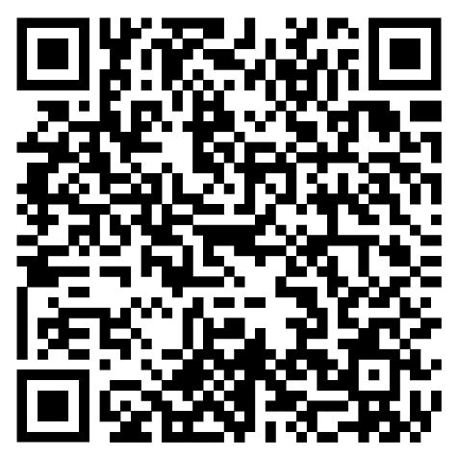
СПАСИБО ЗА ВНИМАНИЕ!

